Slide 1
自己紹介だよ

Slide 2
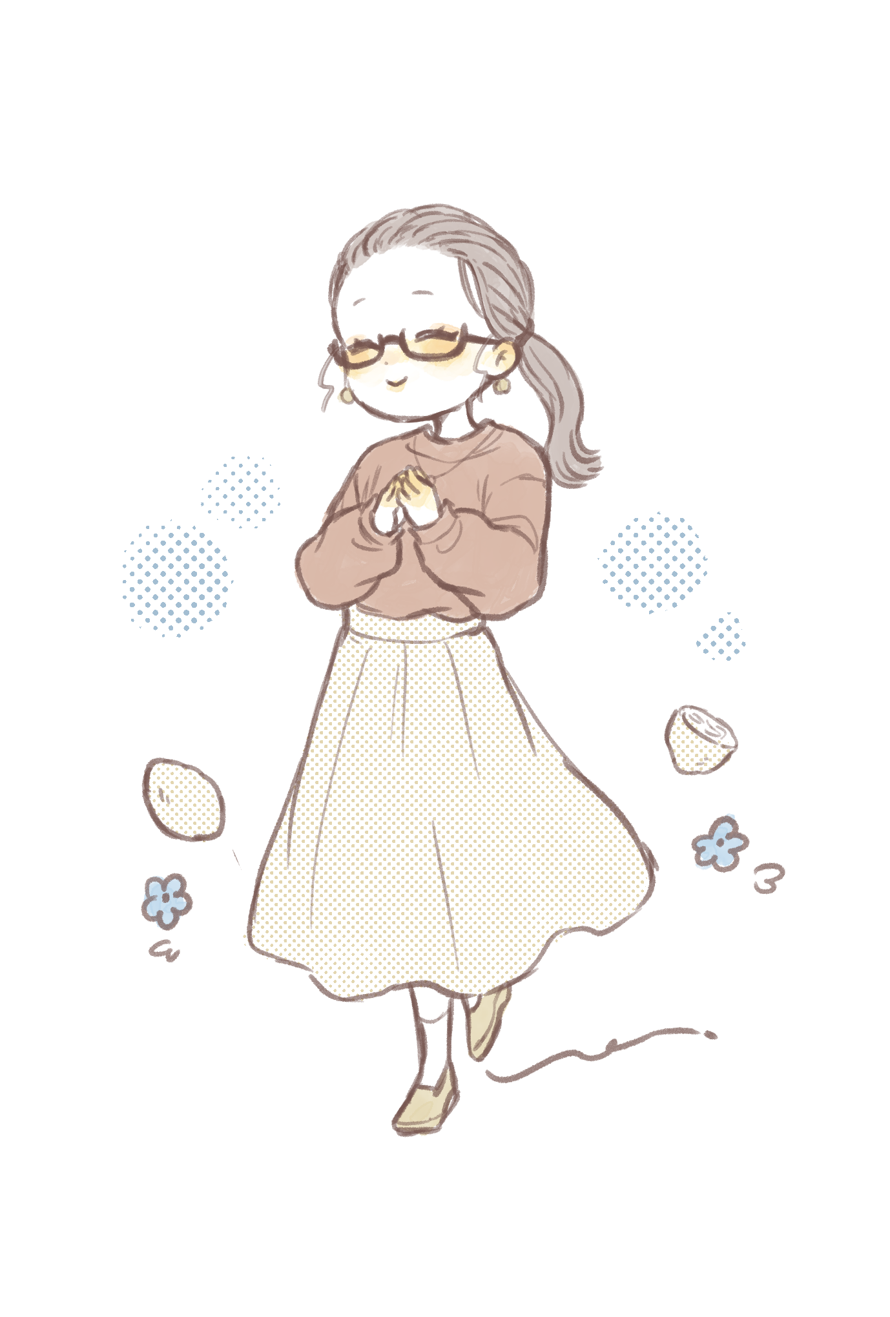
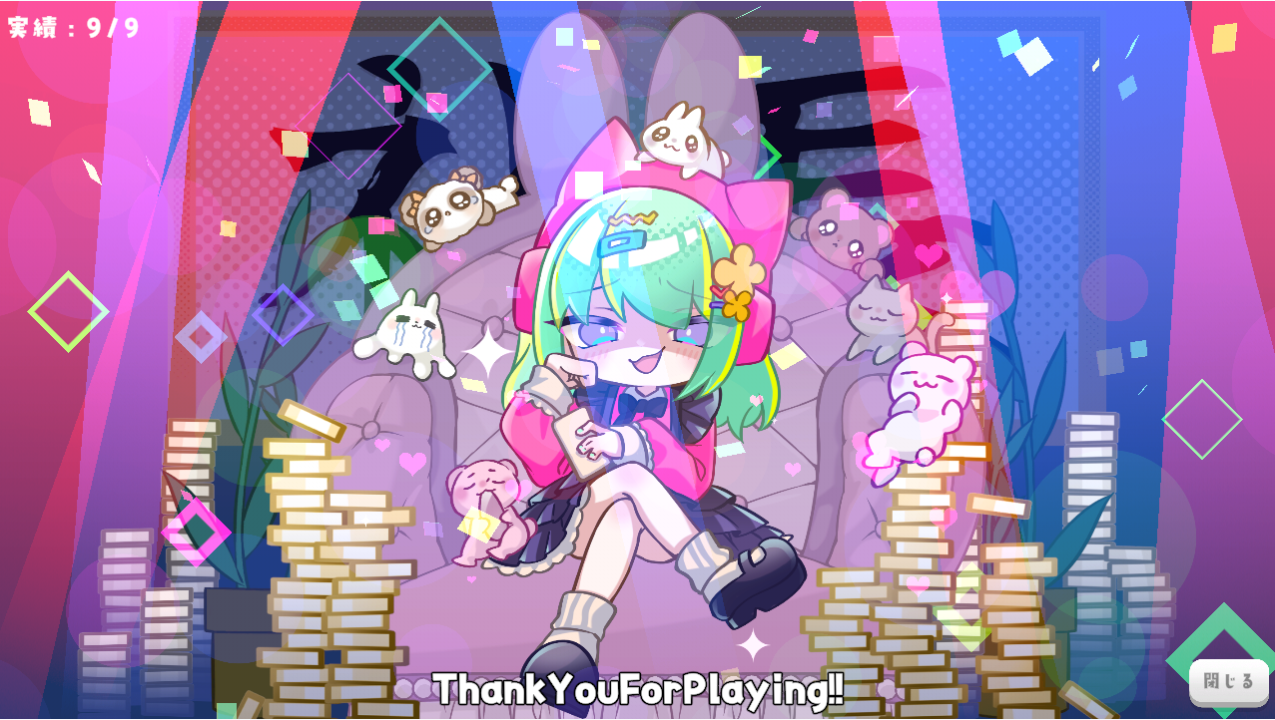
ごあいさつaa
本日より入社しました、唐川です
まだまだ慣れないことも多いですが、少しずつ頑張っていきます
これからよろしくお願いいたします

Slide 3
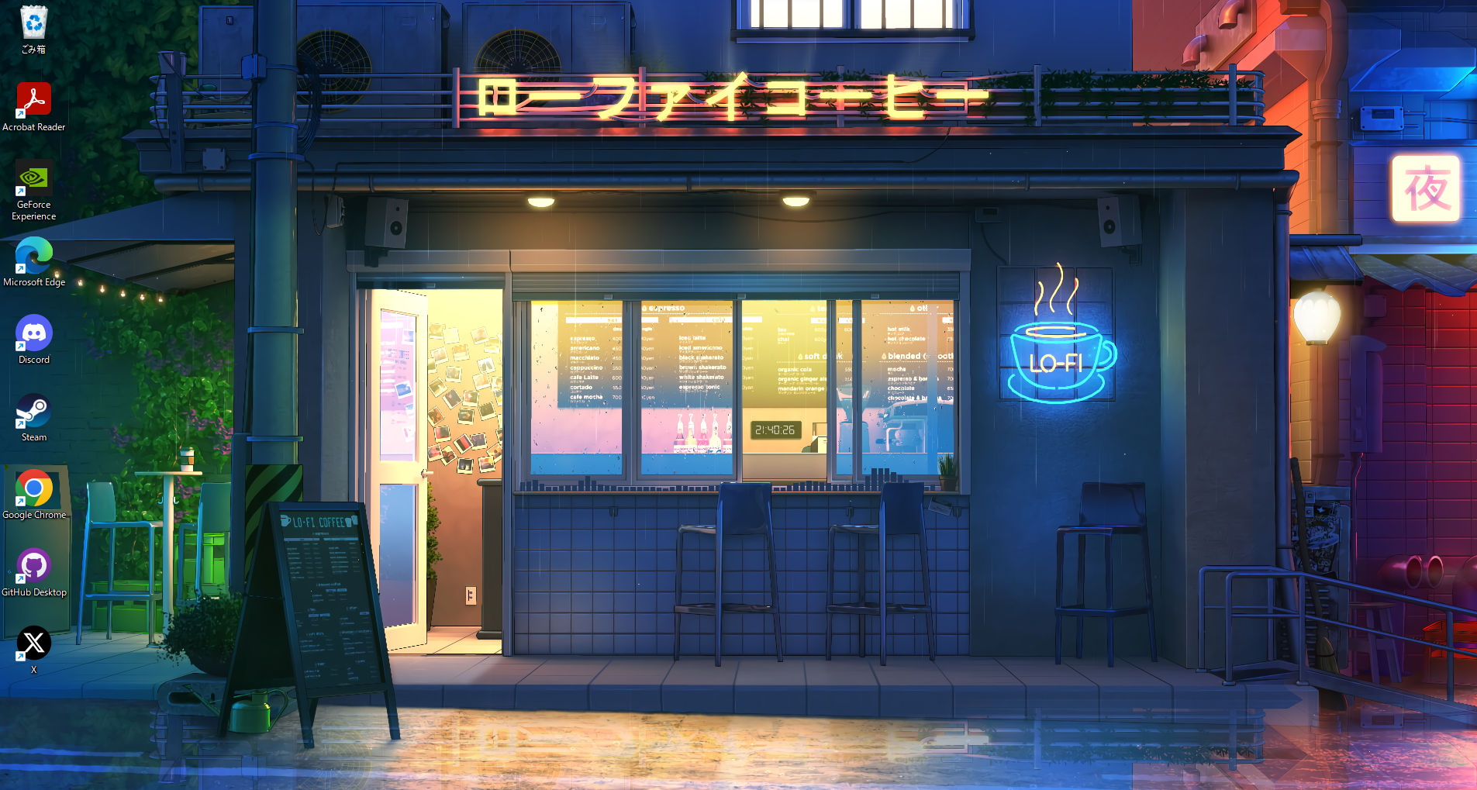
ちょっとだけ自己紹介あ
福岡出身です
情報系の大学院にいました
ゲーム制作とか、ものづくりが好きです
画像１
画像２
画像３

Slide 4
好きなこと
ゲーム制作（Unity）
新しいことを試すこと
「どうしたら使いやすいか」を考えるのが好きです

Slide 5
これから
まずは仕事に慣れることを大事にしたいです
少しずつできることを増やしていきたいです
将来的には「使う人にやさしいもの」を作れるようになりたいです

Slide 6
最後に
分からないことも多いので、いろいろ教えていただけると嬉しいです
一日でも早く役に立てるよう頑張ります
よろしくお願いします！

